Slide 1



Включите вебку

Slide 2
Многопоточность
Куликов Никита

Slide 3
Напоминание отметиться на портале

Slide 4
Вступление
Как детектить
Выносим в параллель
Содержание занятия

Slide 5
Как запускаются приложения
Тиковая система
16 мс
Как бить себя по рукам
Почему все сложнее чем кажется
Выводы
Вступление

Slide 6

Запуск приложения Android
Запуск приложений

Slide 7
Тиковая система
while (gameIsOpen()) { draw(canvas) }

Slide 8
16 мс

Slide 9
60fps = 1000ms / 60f = 16,6ms
frames per second
Slides from Android Academy MSK

Slide 10

Should We want
MORE?
Looks good
Flipbook
Slides from Android Academy MSK

Slide 11
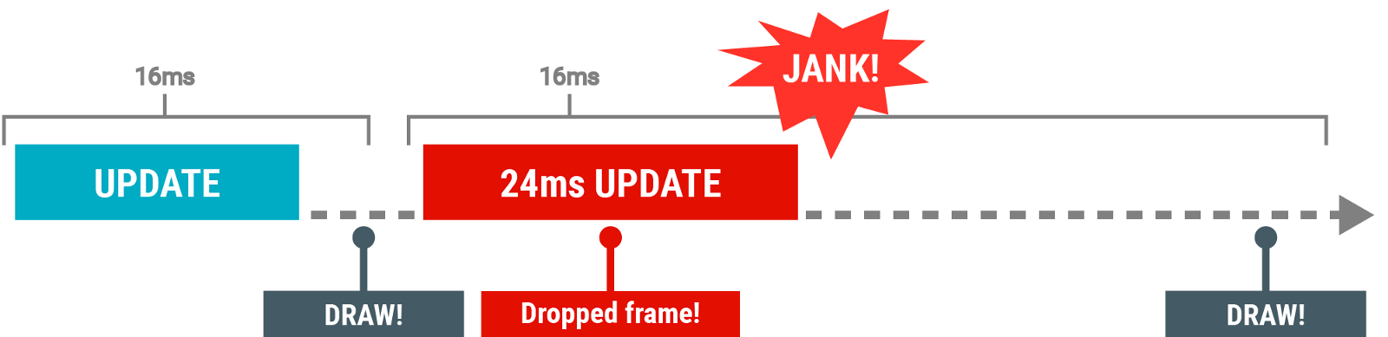

Slides from Android Academy MSK

Slide 12
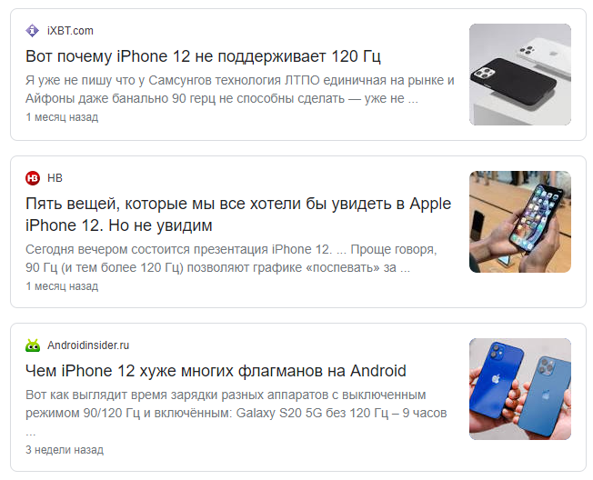

Slide 13
120fps = 1000ms / 120f = 8,3ms
frames per second

Slide 14


Slide 15
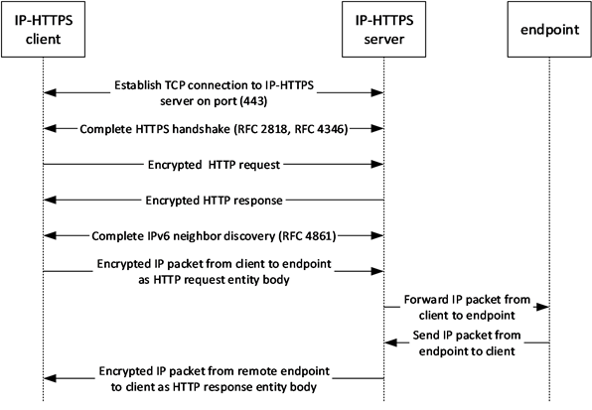

Slide 16
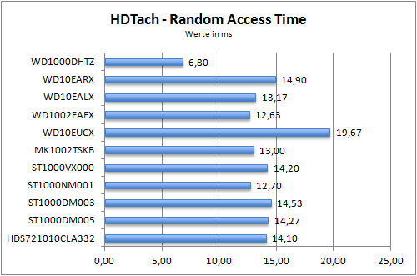

Slide 17
class MainActivity : AppCompatActivity() { override fun onCreate(savedInstanceState: Bundle?) { super.onCreate(savedInstanceState) setContentView(R.layout.activity_main) val sharedPref =
getSharedPreferences("mySharedPrefs", Context.MODE_PRIVATE) val firstEnter = sharedPref.getBoolean("firstEnter", true) if (firstEnter) { sharedPref.edit().putBoolean("firstEnter", false).commit() } } }

Slide 18
class MainActivity : AppCompatActivity() { override fun onCreate(savedInstanceState: Bundle?) { super.onCreate(savedInstanceState) setContentView(R.layout.activity_main) val sharedPref =
getSharedPreferences("mySharedPrefs", Context.MODE_PRIVATE) val firstEnter = sharedPref.getBoolean("firstEnter", true) if (firstEnter) { sharedPref.edit().putBoolean("firstEnter", false).commit() } } }
Notes:
Объяснить SharedPreference

Slide 19
class App : Application() { override fun onCreate() { super.onCreate() if (BuildConfig.DEBUG) { StrictMode.setThreadPolicy( StrictMode.ThreadPolicy.Builder() .detectDiskReads() .detectDiskWrites() .detectNetwork() // or .detectAll() for all detectable problems .penaltyLog() .penaltyDeath() .build() ) StrictMode.setVmPolicy( VmPolicy.Builder() .detectLeakedSqlLiteObjects() .detectLeakedClosableObjects() .penaltyLog() .penaltyDeath() .build() ) } } }
Notes:
Добавить объяснение как

Slide 20
class App : Application() { override fun onCreate() { super.onCreate() if (BuildConfig.DEBUG) { StrictMode.setThreadPolicy( StrictMode.ThreadPolicy.Builder() .detectDiskReads() .detectDiskWrites() .detectNetwork() // or .detectAll() for all detectable problems .penaltyLog() .penaltyDeath() .build() ) StrictMode.setVmPolicy( VmPolicy.Builder() .detectLeakedSqlLiteObjects() .detectLeakedClosableObjects() .penaltyLog() .penaltyDeath() .build() ) } } }

Slide 21
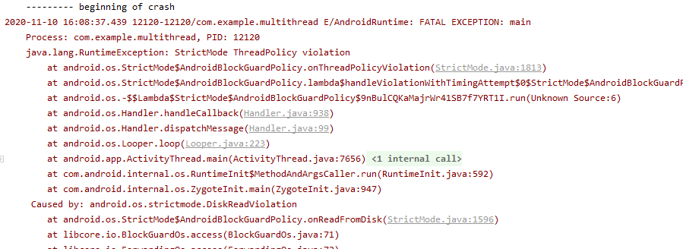

Slide 22
class MainActivity : AppCompatActivity() { override fun onCreate(savedInstanceState: Bundle?) { super.onCreate(savedInstanceState) setContentView(R.layout.activity_main) sharedPref.edit().putBoolean("firstEnter", false).apply() } }

Slide 23
UI Thread
SharedPrefs

Slide 24
Многопоточность в Android – это ж… важна

Slide 25
StrictMode
ANR
Developer options
Как детектить?

Slide 26
StrictMode

Slide 27
ANR

Slide 28
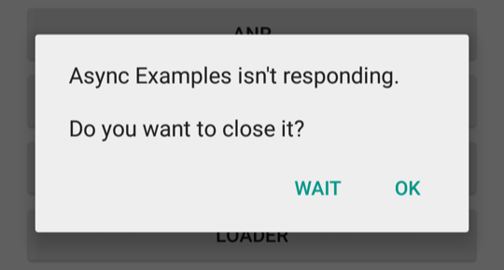
Application Not Responding

Slide 29
Developers options

Slide 30

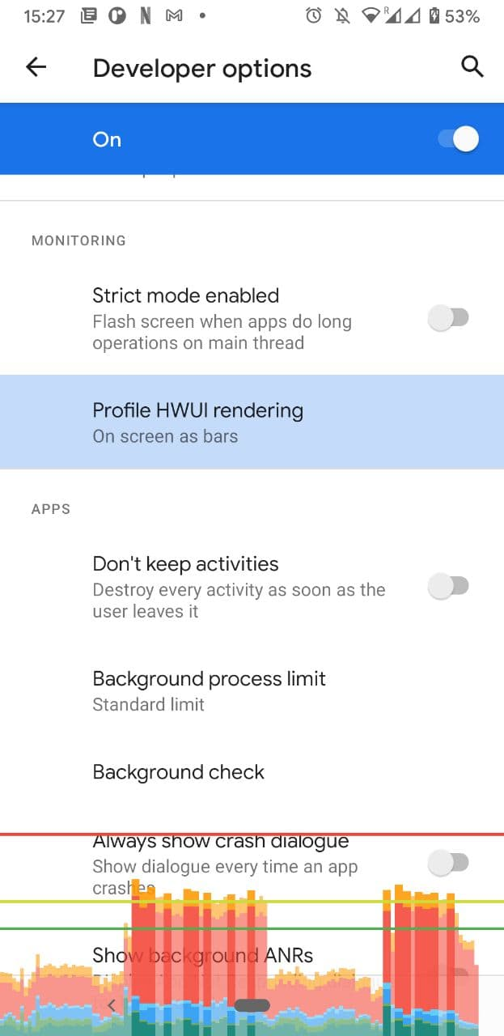

Slide 31
Потоки vs Процессы
Неправильный путь
Простой путь
Улучшаем
RxJava + Coroutines
Выносим в параллель

Slide 32
Потоки
Процессы

Slide 33

Процессы: AIDL это не ругательство
https://www.youtube.com/watch?v=sBllMIaA8to

Slide 34
Окей, ща навараганим
override fun onCreate(savedInstanceState: Bundle?) { super.onCreate(savedInstanceState) setContentView(R.layout.activity_main) val textView = findViewById<TextView>(R.id.text_from_ui) Thread(Runnable { val text = downloadText() textView.setText(text) }).start() }

Slide 35
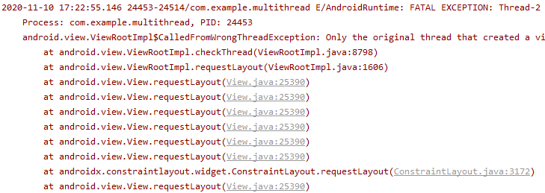

Всмысле нельзя?

Slide 36
Хорошо, а так?
runOnUiThread { textView.setText(text) }

Slide 37
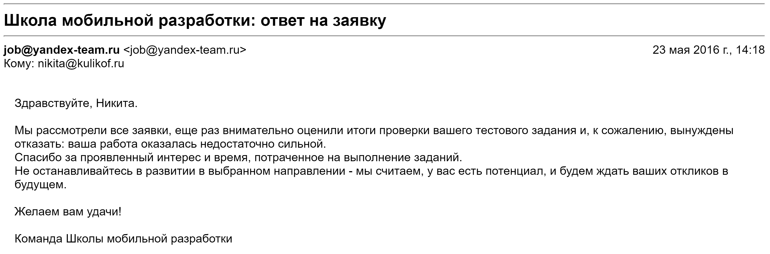
https://github.com/LionZXY/TestForMobilization/

Slide 38


Slide 39
UI Thread
Main Activity
Second Activity
Background thread

Slide 40
UI Thread
Main Activity
Second Activity
Background thread

Slide 41
Делаем нормально

Slide 42

Как делали деды

Slide 43
Отдельный класс
class DownloadTask : Runnable { override fun run() { val text = downloadText() } }

Slide 44
Добавим слушатель
class DownloadTask : Runnable { private var listener: IDownloadListener? = null override fun run() { val text = downloadText() listener?.onDownloadObject(text) } }

Slide 45
И подписку/отписку
fun subscribe(listener: IDownloadListener) { this.listener = listener } fun unsubscribe() { this.listener = null }

Slide 46
class DownloadTask : Runnable { private var listener: IDownloadListener? = null override fun run() { val text = downloadText() listener?.onDownloadObject(text) } fun subscribe(listener: IDownloadListener) { this.listener = listener } fun unsubscribe() { this.listener = null } }
Итого

Slide 47
Подписываемся/отписываемся
class MainActivity : AppCompatActivity(), IDownloadListener { val downloadTask = DownloadTask() override fun onCreate(savedInstanceState: Bundle?) { downloadTask.subscribe(this) Thread(downloadTask).start() } override fun onDestroy() { downloadTask.unsubscribe() } }

Slide 48
Наследуемся от интерфейса
override fun onDownloadObject(text: String) { runOnUiThread { textView.setText(text) } }

Slide 49
Улучшаем

Slide 50
Делаем WeakReference
class DownloadTask : Runnable { private var listener = WeakReference<IDownloadListener>(null) }

Slide 51
Добавляем handler
val handler = Handler(Looper.getMainLooper())
override fun run() { val text = downloadText() handler.post { listener.get()?.onDownloadObject(text) } }

Slide 52
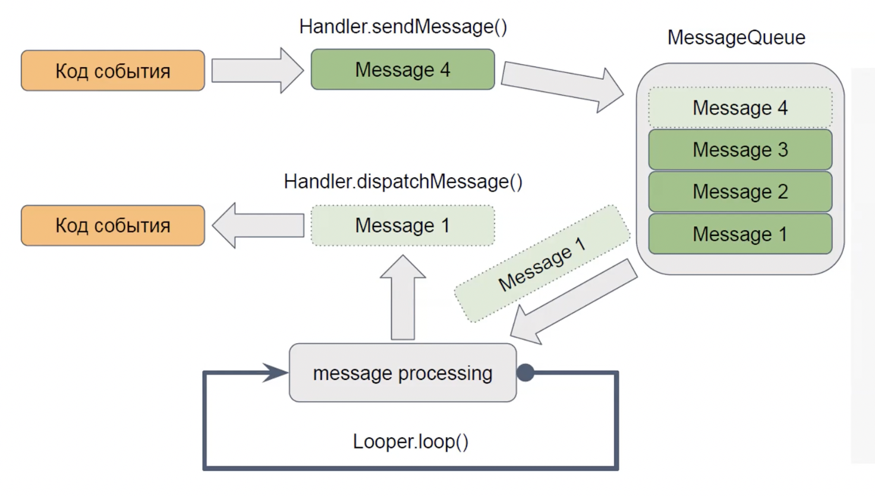
Что за магия?

Slide 53
̶Т̶и̶к̶о̶в̶а̶я̶ ̶с̶и̶с̶т̶е̶м̶а̶ Looper
while (gameIsOpen()) { handler.executeAllPendingMessage()
draw(canvas) }

Slide 54
Еще улучшаем

Slide 55
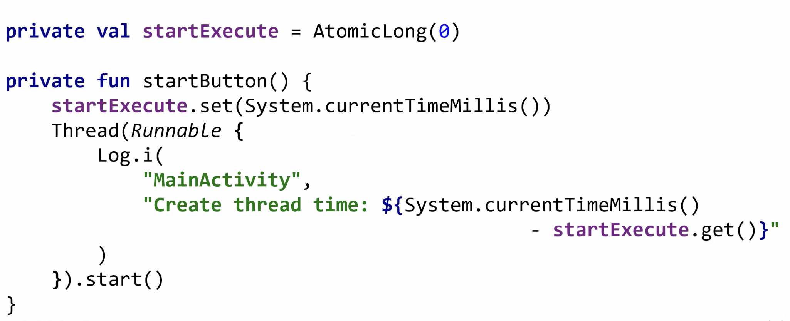
Executor

Slide 56
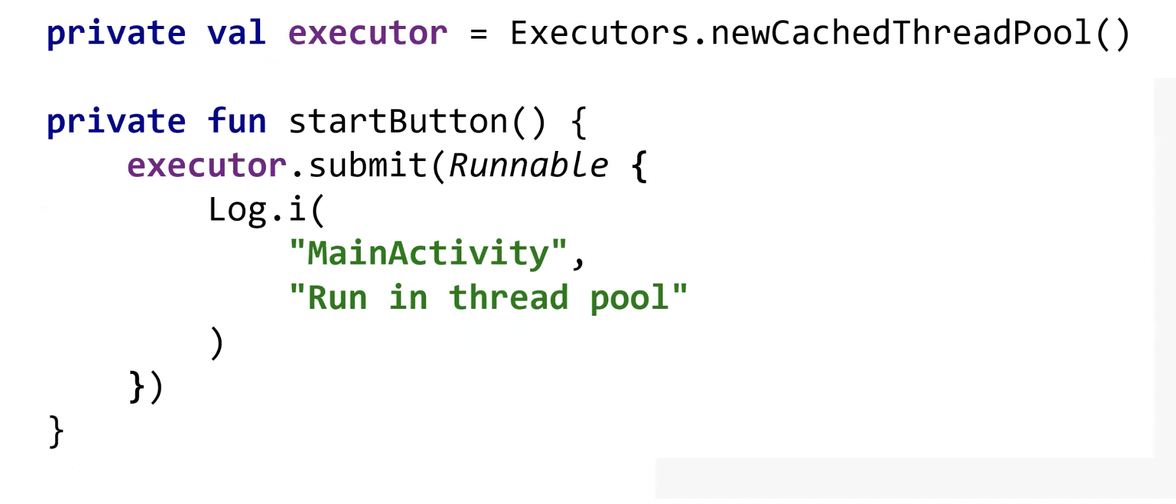
Executor

Slide 57
Service
My Service
Main Activity

Slide 58
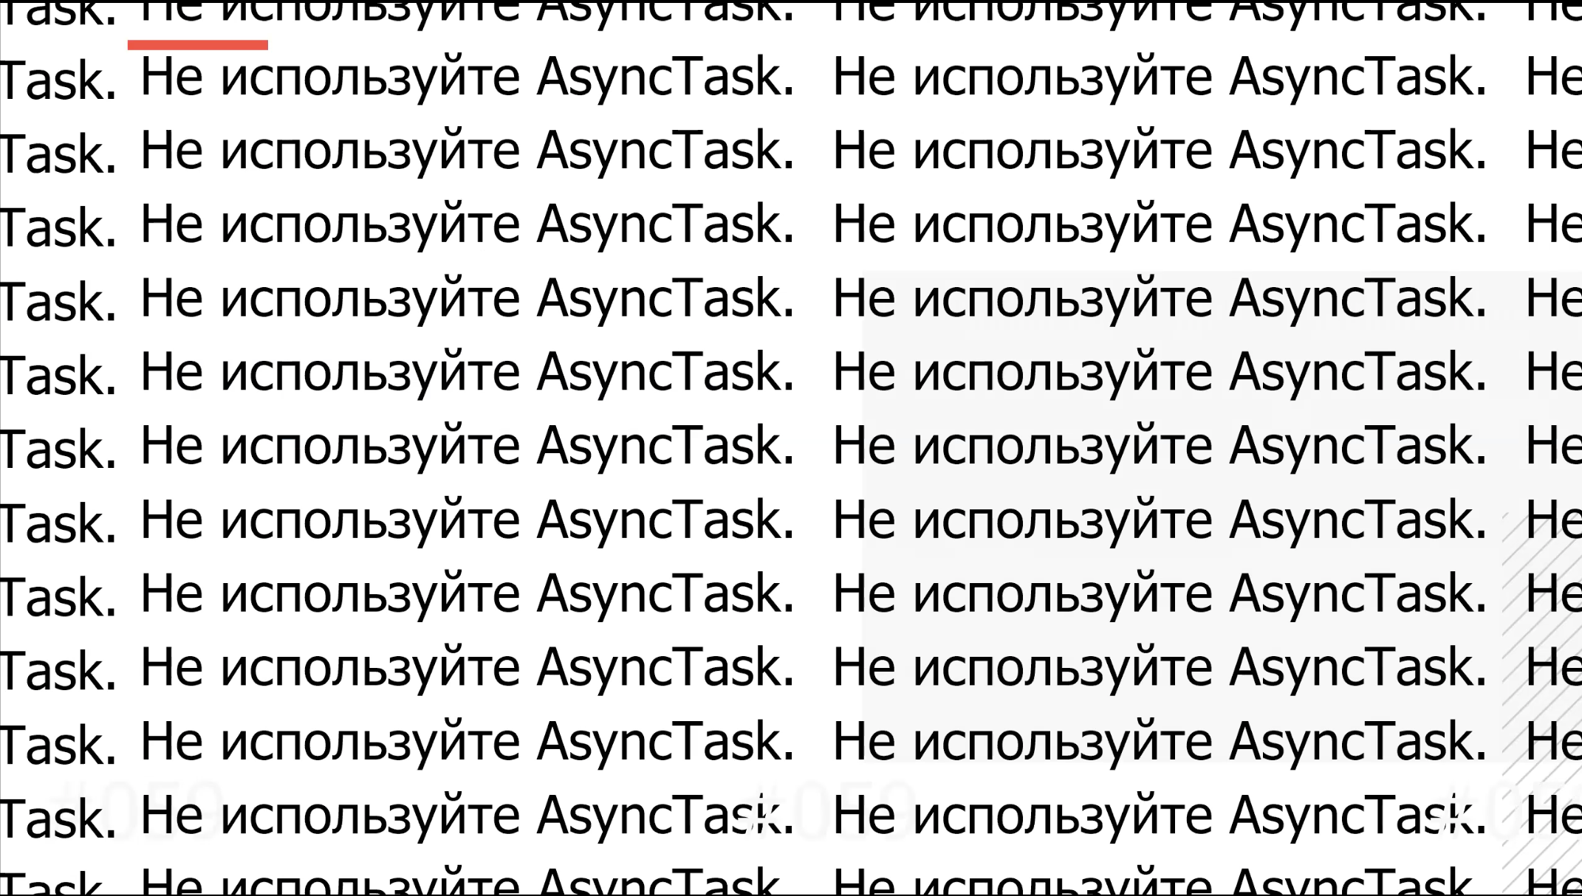

Slide 59
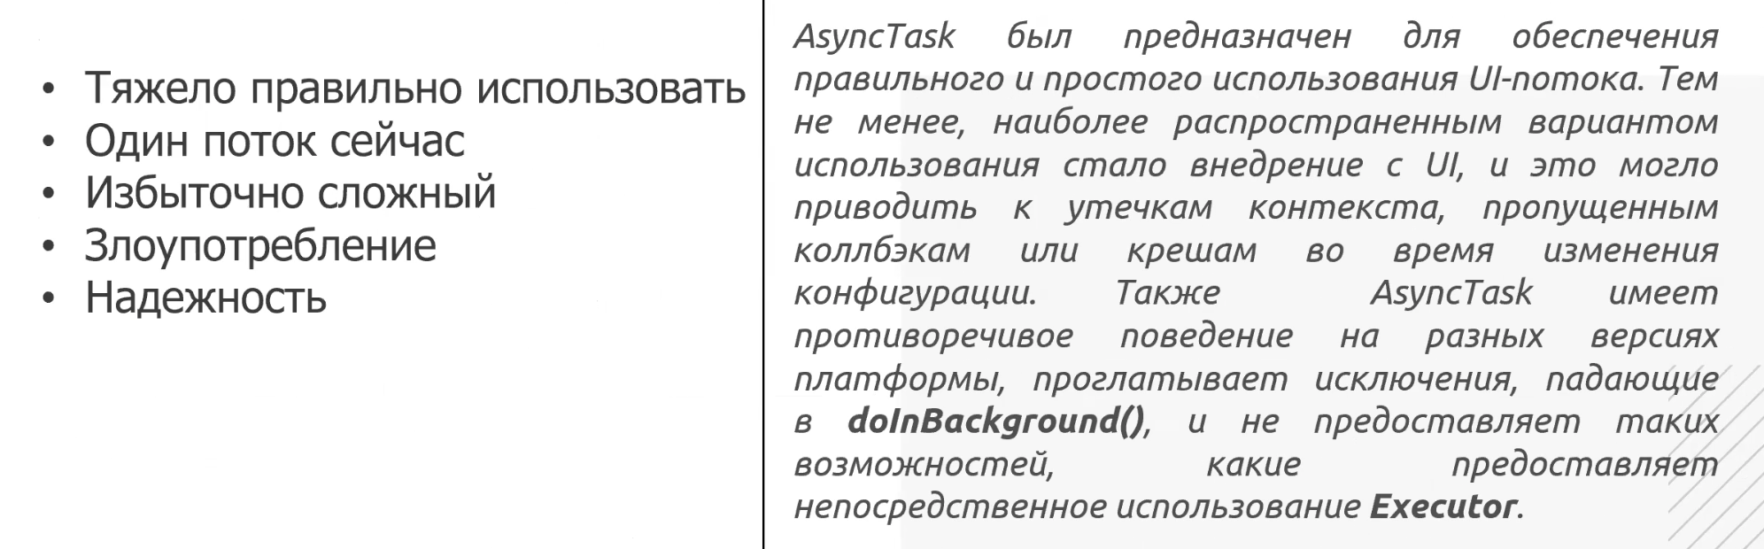
AsyncTask

Slide 60
RxJava
Корутины
А можно попроще?

Slide 61
Можно

Slide 62
Что из этого покемоны?
rxjava
kine
merlin
sandslash
electabuzz
coroutines
rnetwork
okhttp
fuel
charizard
lon
nidoking
dodrio

Slide 63
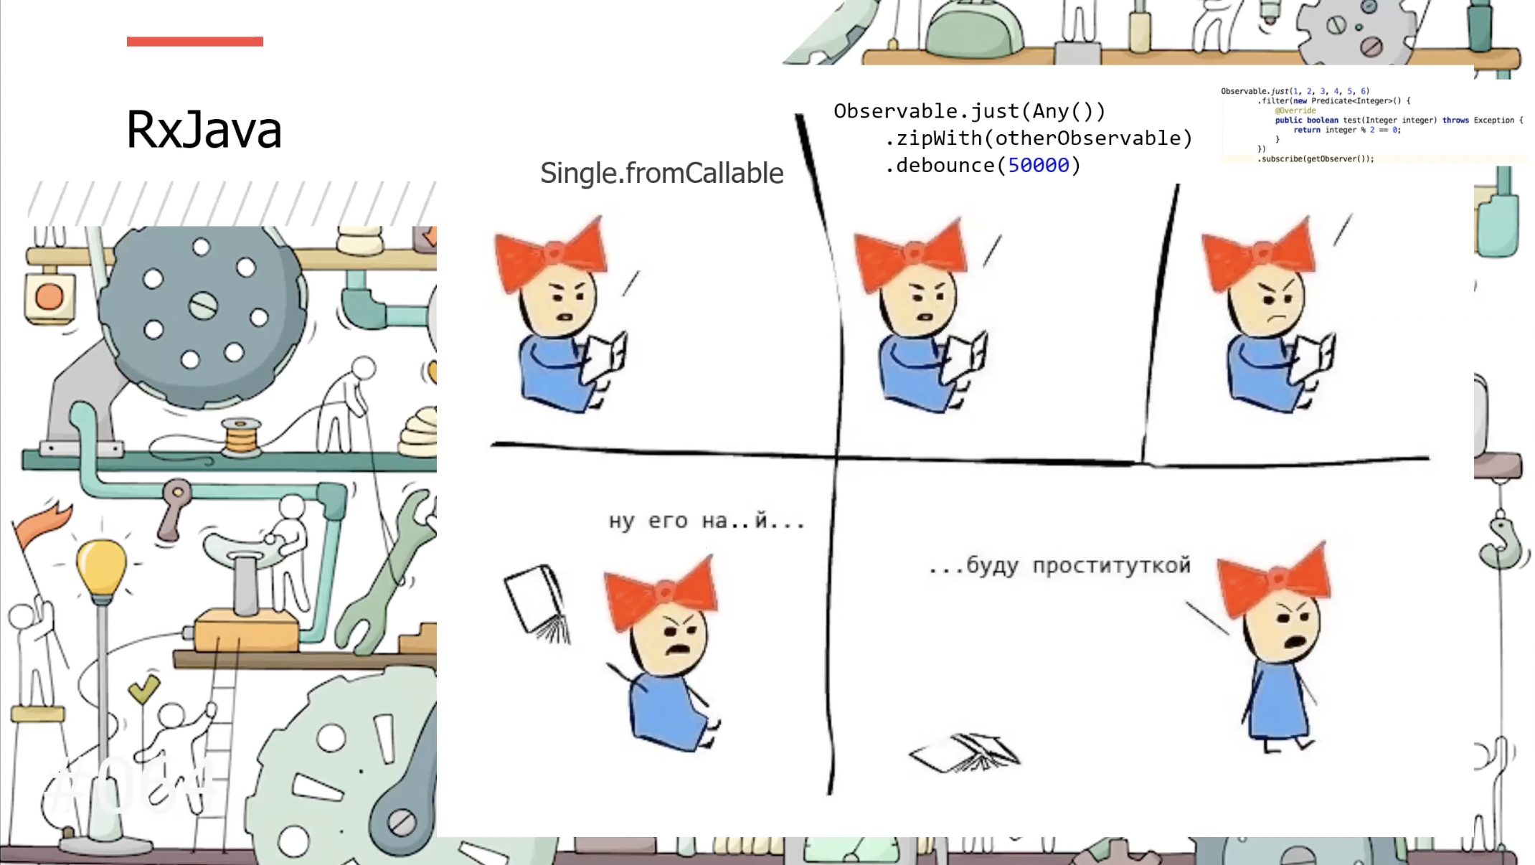
RxJava

Slide 64
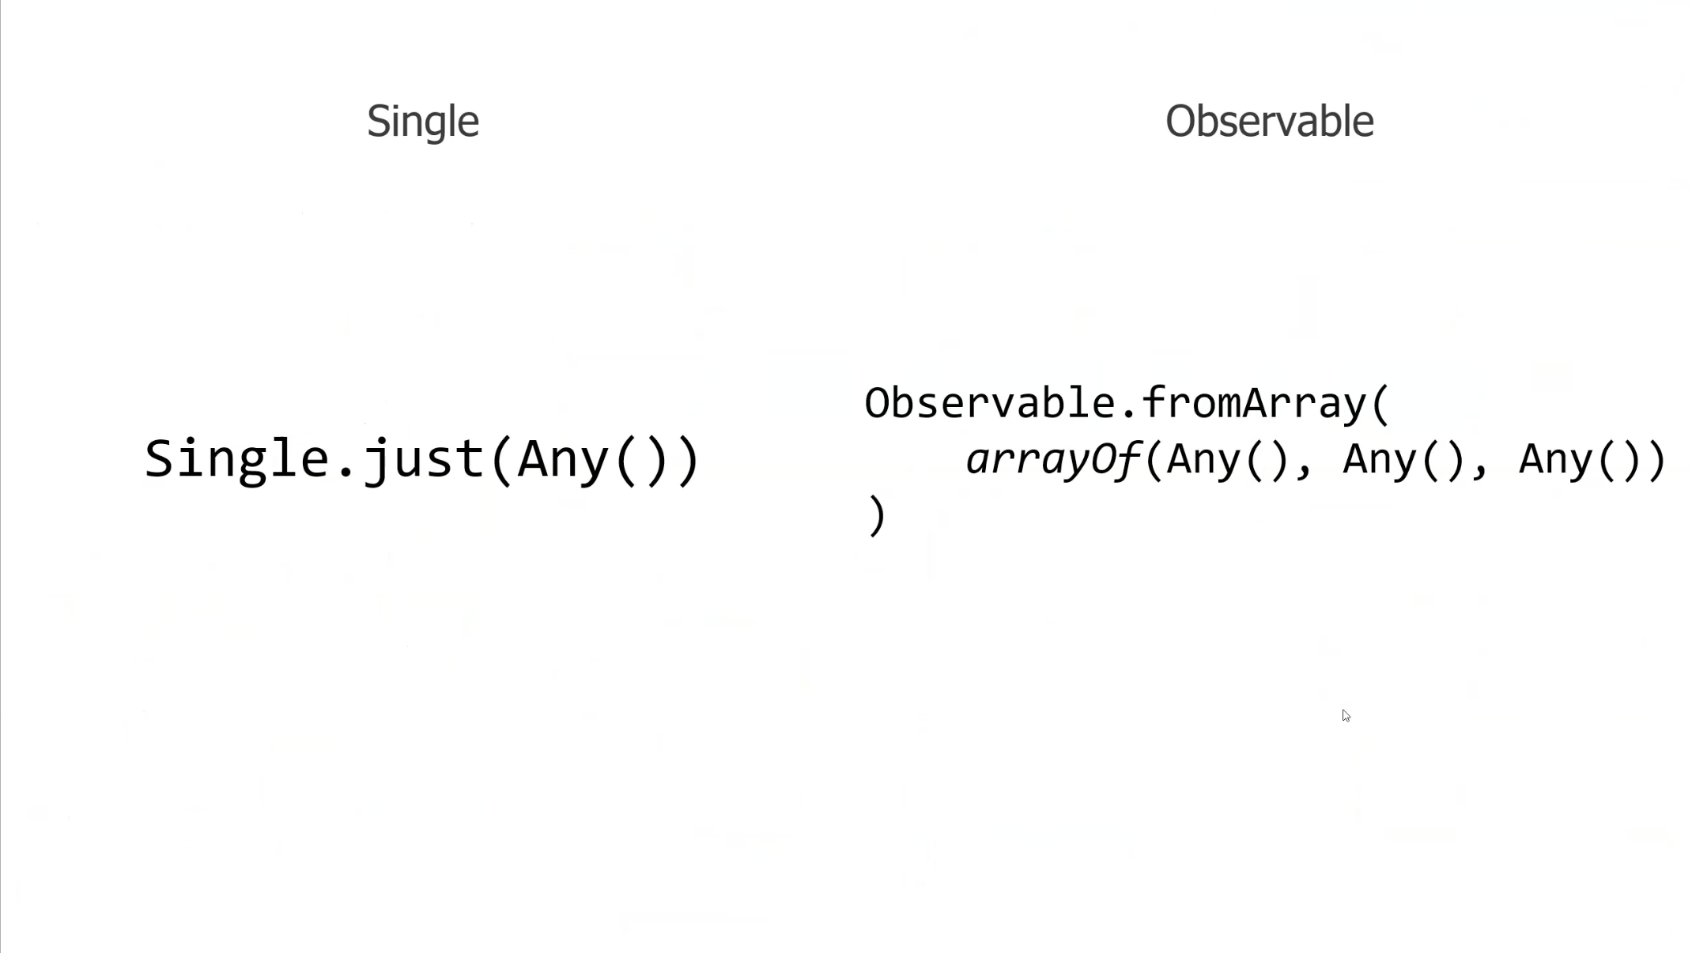

Slide 65
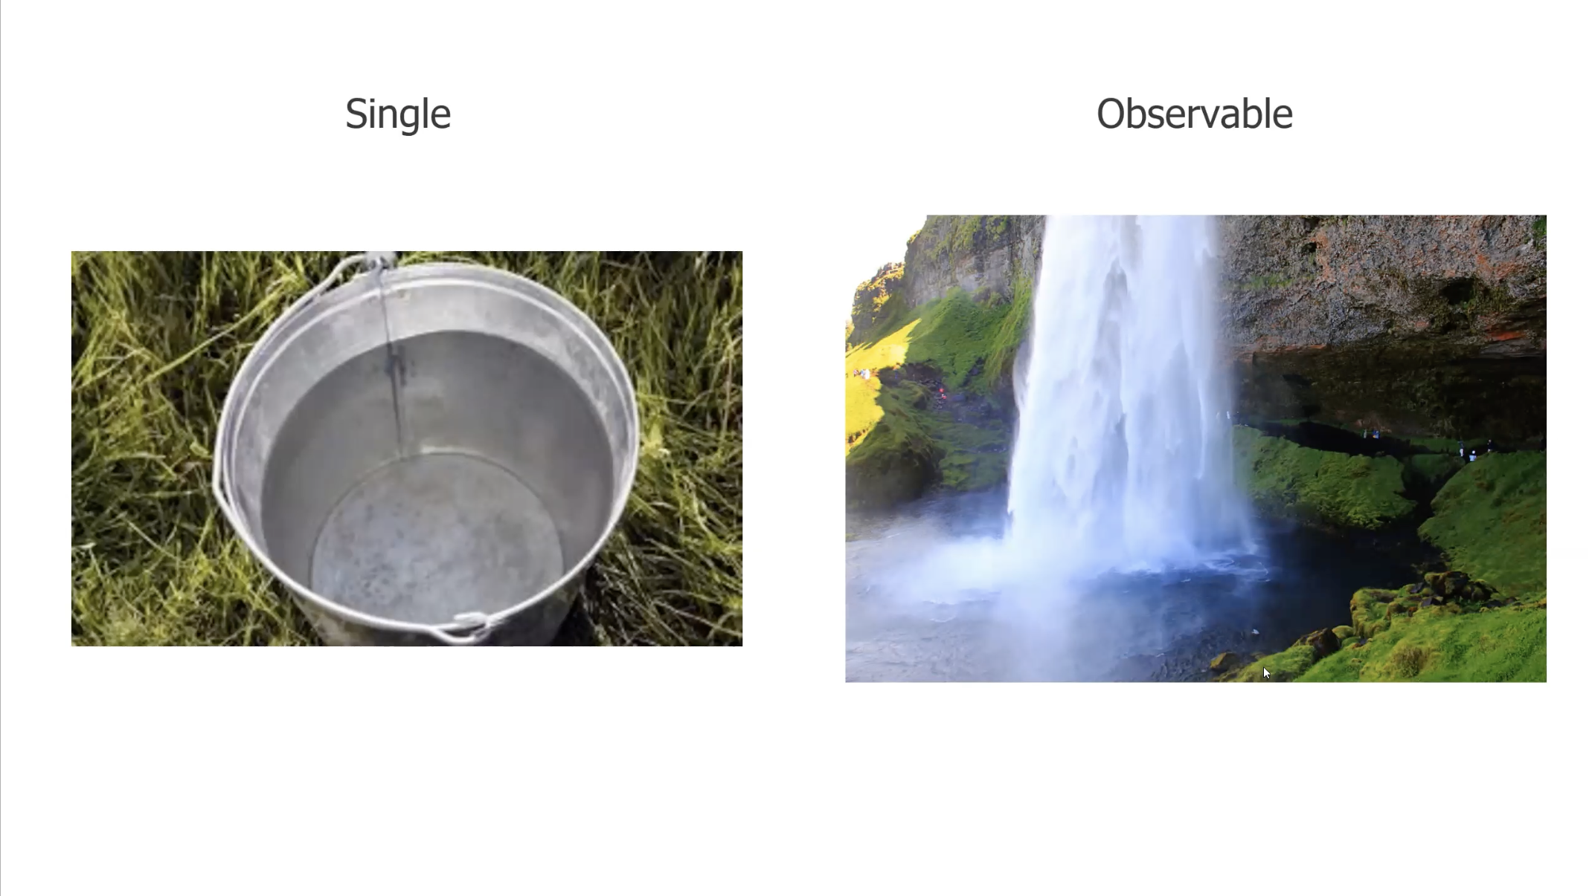

Slide 66
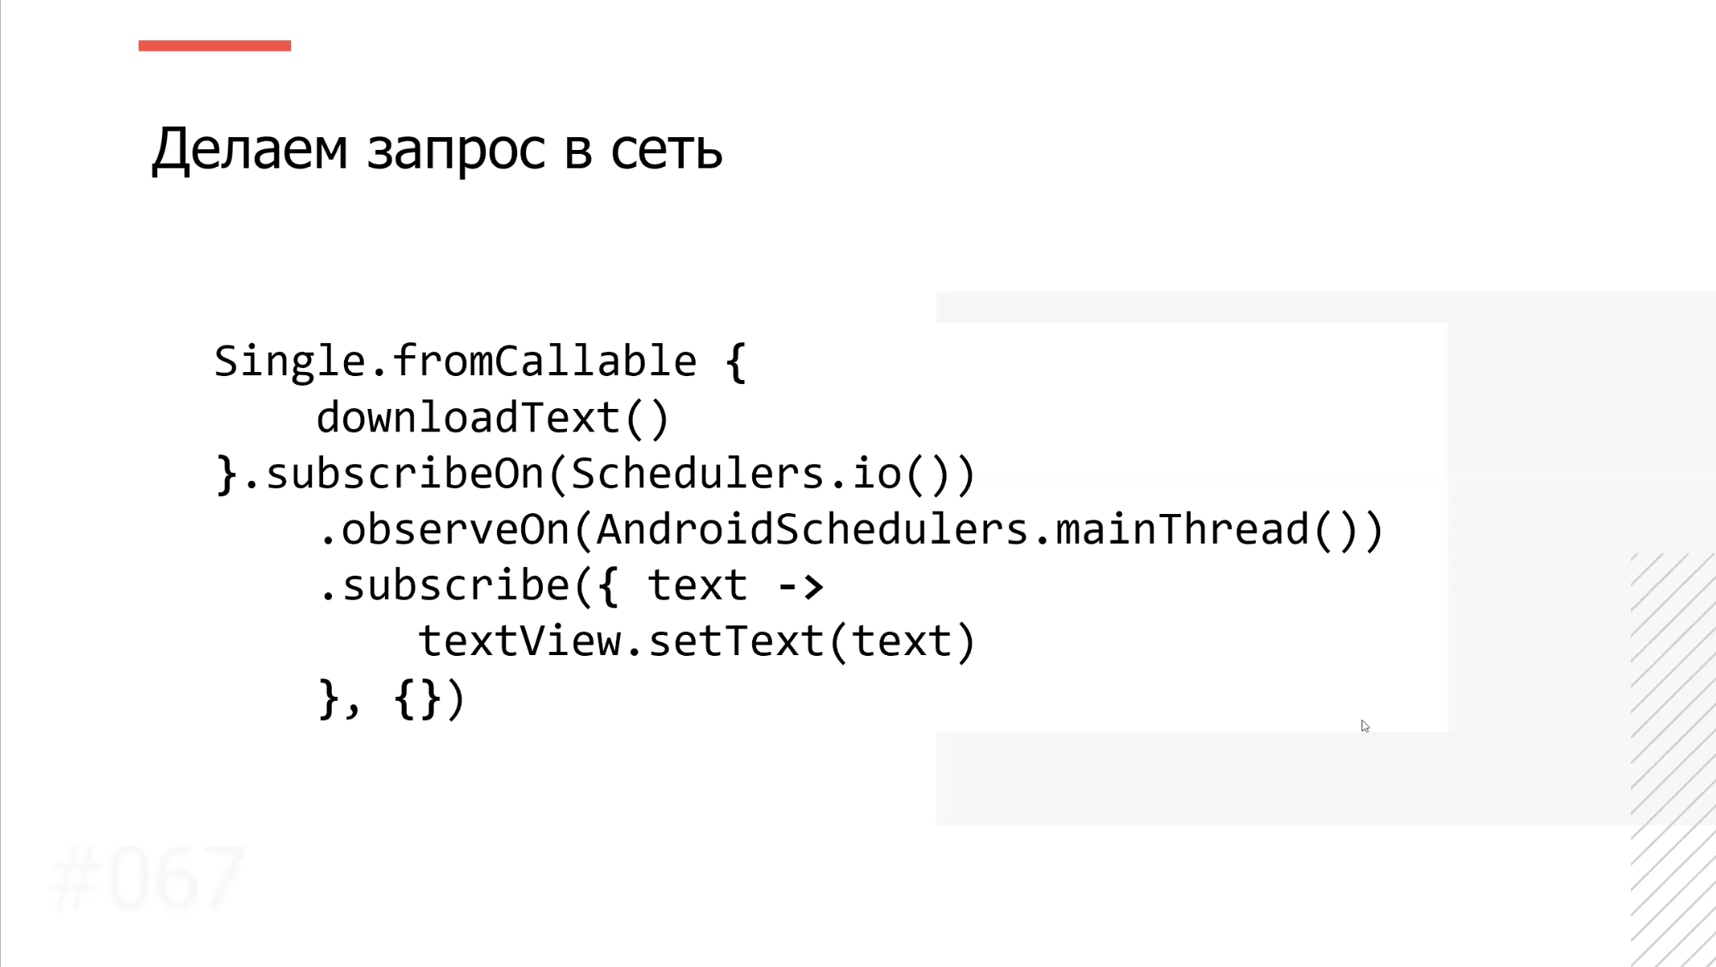

Slide 67
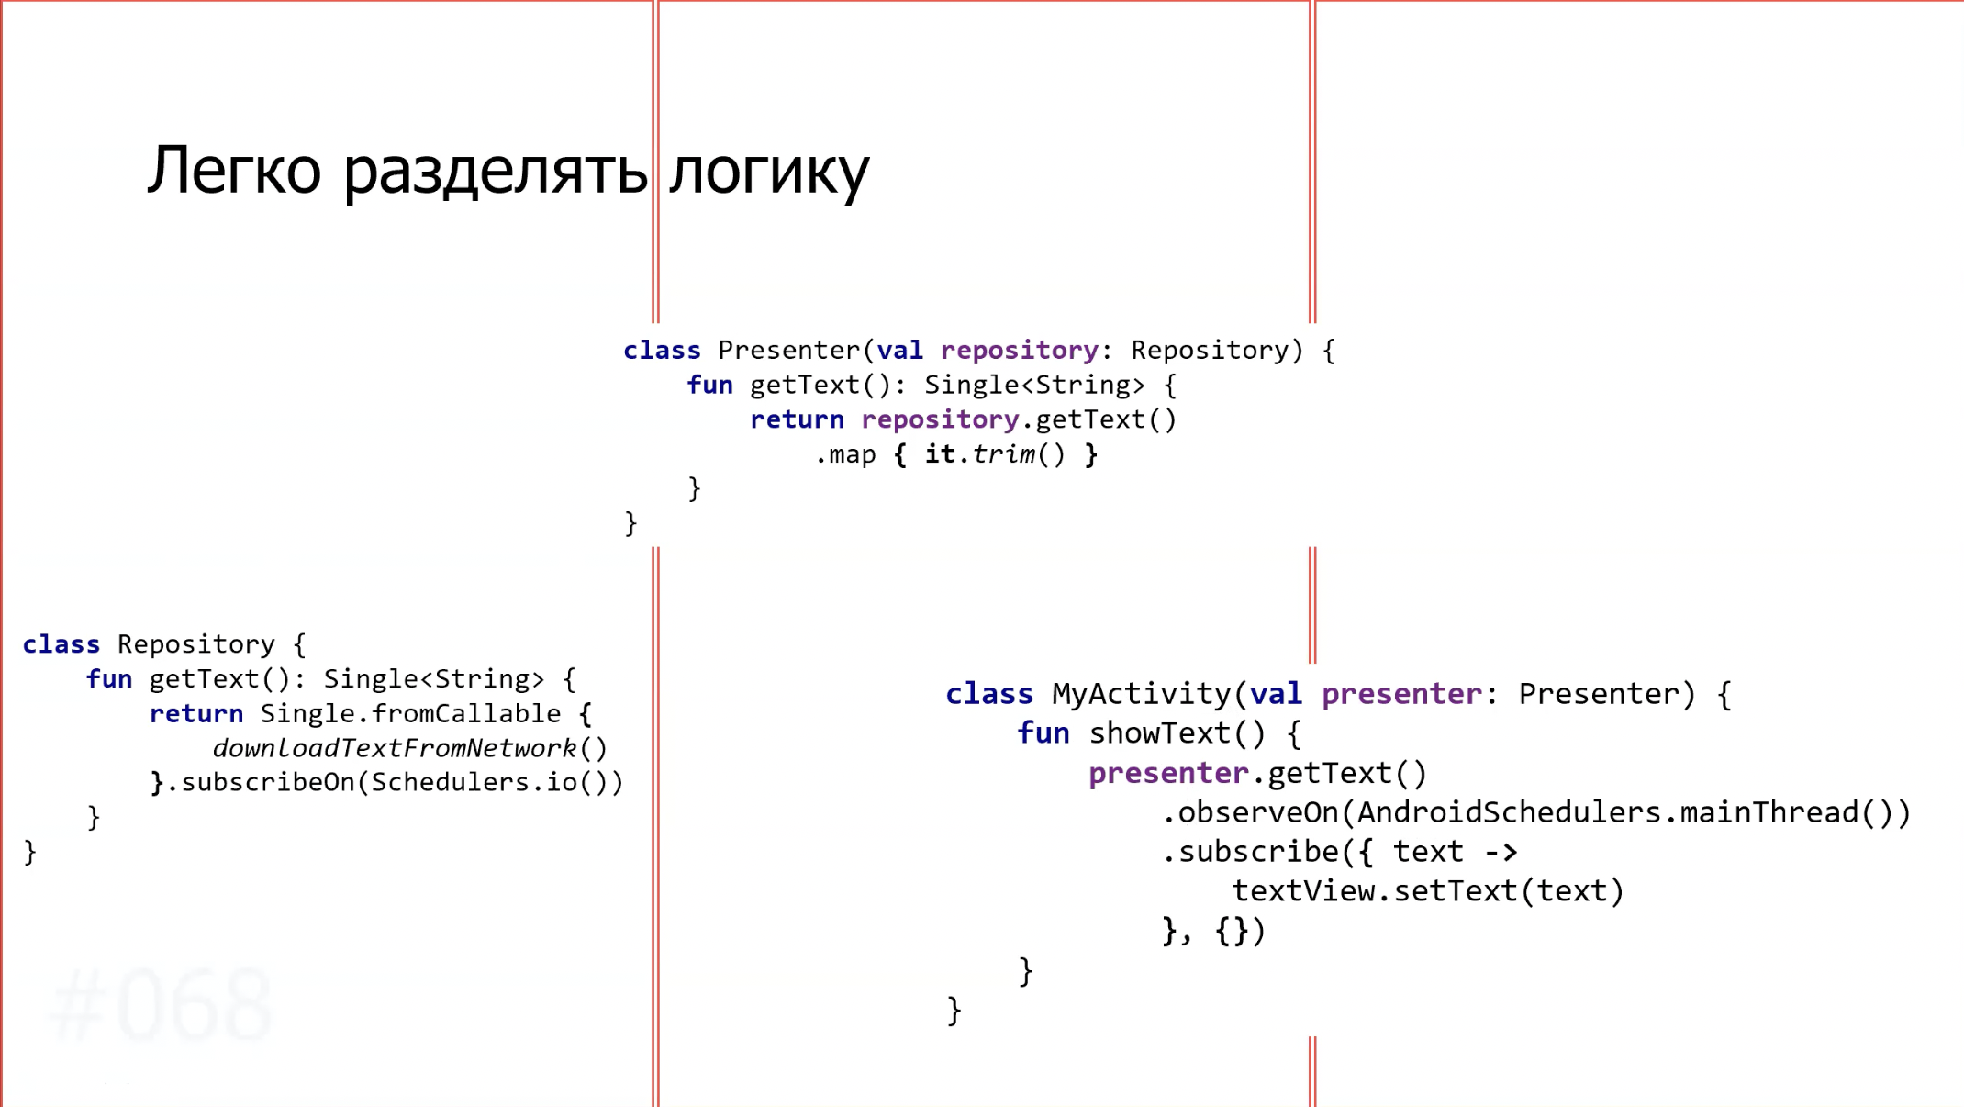

Slide 68
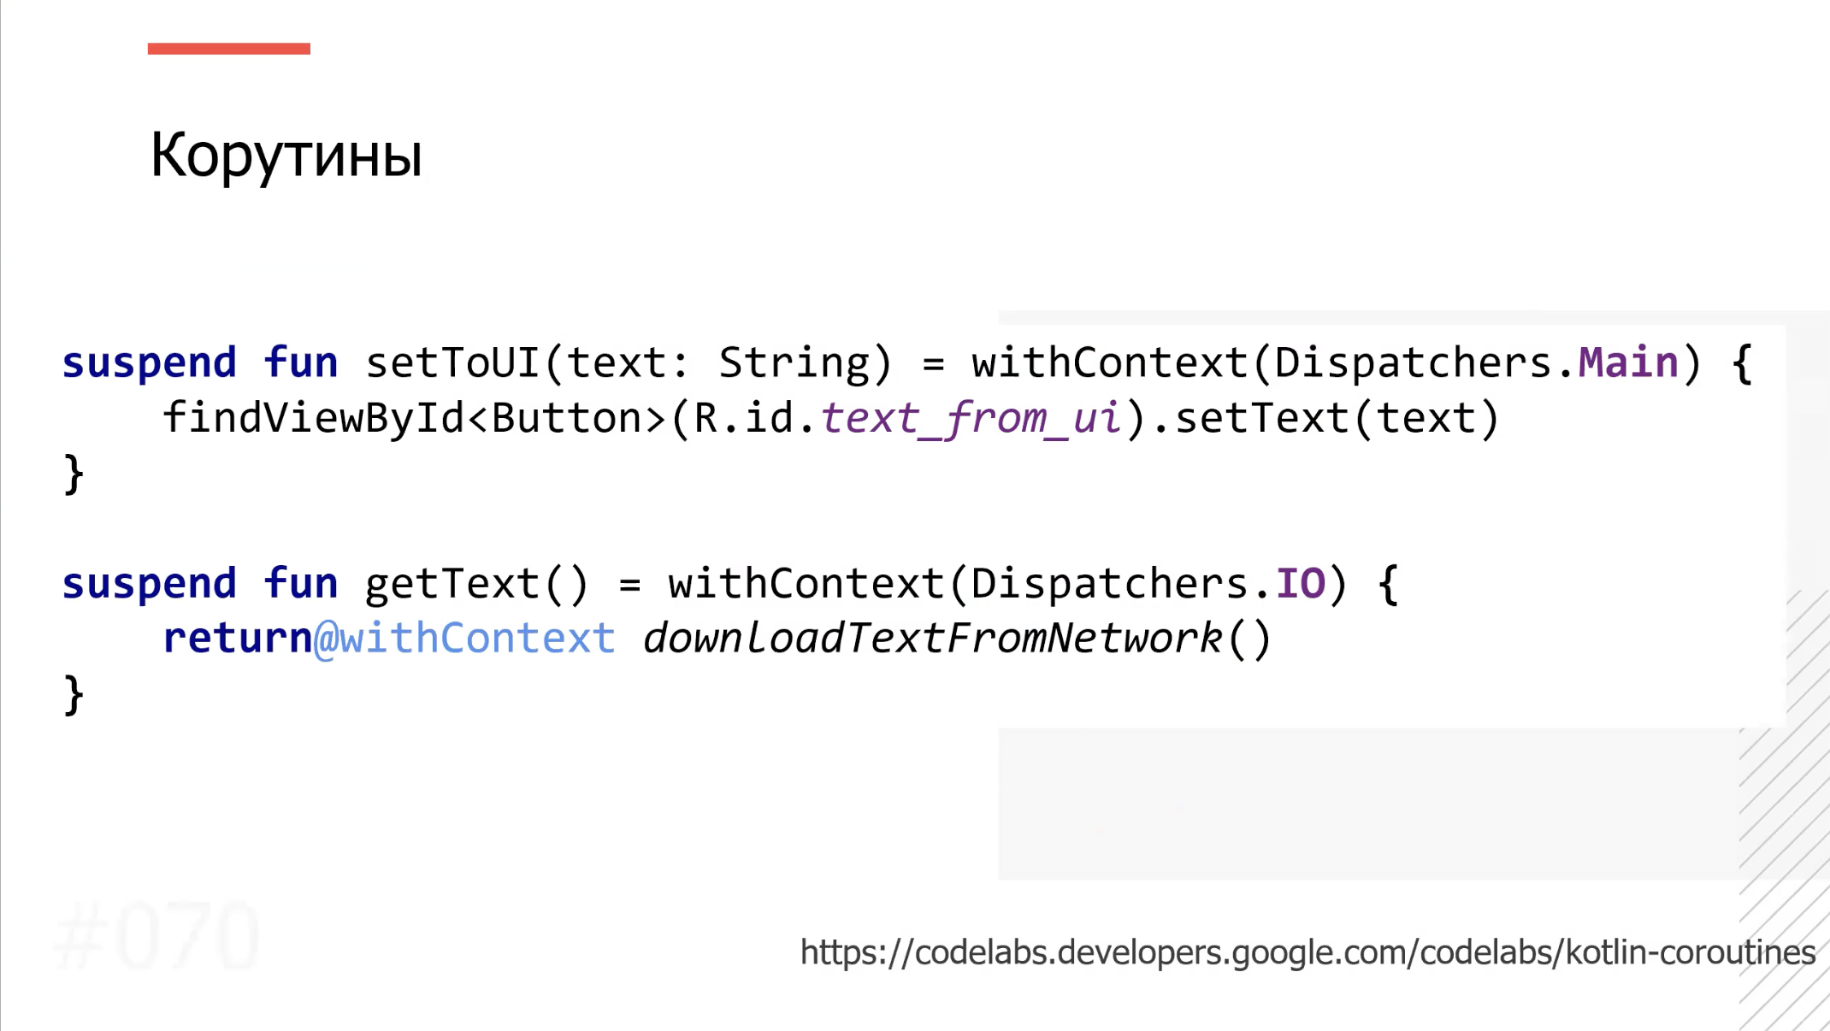

Slide 69
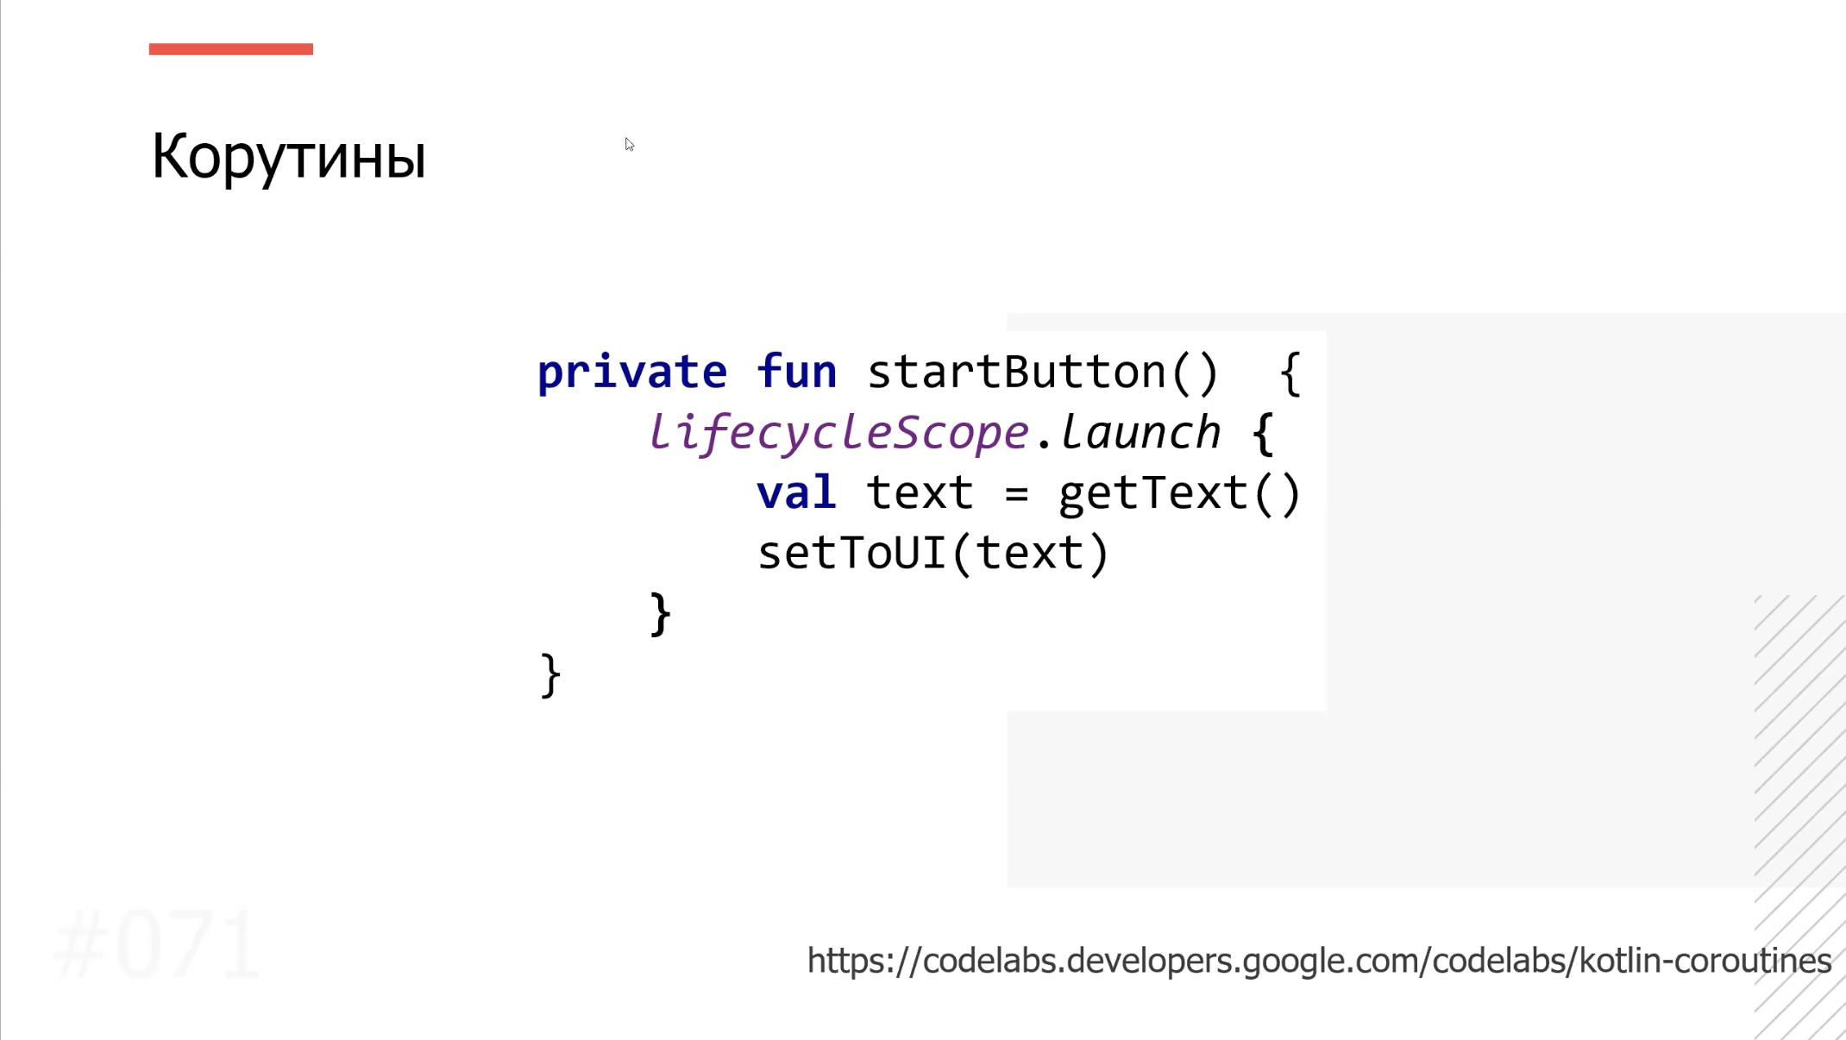

Slide 70
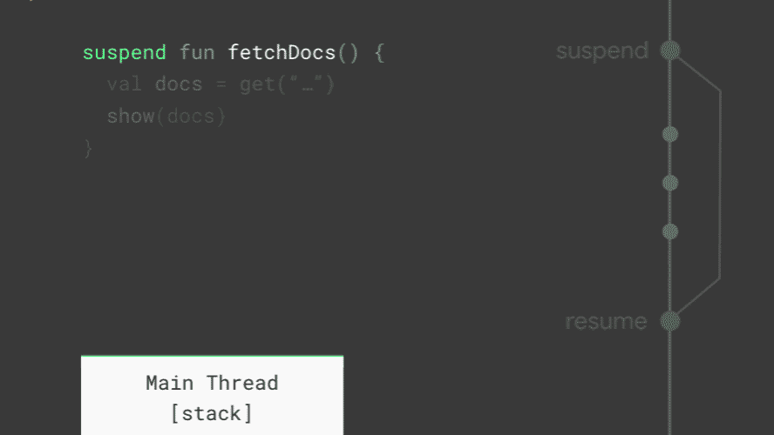
Корутины

